Slide 1

UNIVERSIDAD DE LAS FUERZAS ARMADAS ESPE
Aplicaciones Móviles
Ing. Doris Karina Chicaiza A
dkchicaiza@espe.edu.ec

Slide 2
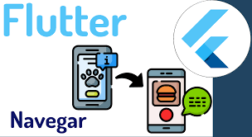
Interfaces de usuario
Navegación y enrutamiento

Slide 3
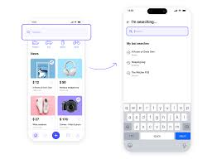
Interfaces de usuario
¿Qué es la navegación?
Permite moverse entre diferentes pantallas (widgets).
Esencial en apps con múltiples vistas o formularios.
Maneja el historial de navegación.

Slide 4

Interfaces de usuario
Navigator (Imperativo)
Usa una pila (Stack) para apilar rutas.
Métodos comunes:
Navigator.push(context, MaterialPageRoute(...))
Navigator.pop(context)
Ideal para apps pequeñas o de navegación sencilla.

Slide 5
Método | Acción | Descripción
Navigator.push() | Avanzar | Abre una nueva pantalla.
Navigator.pushNamed() | Avanzar (con nombre) | Usa rutas definidas en main.dart.
Navigator.pop() | Retroceder | Cierra la pantalla actual y vuelve a la anterior.

Slide 6
Interfaces de usuario
Creación de rutas
Definición en MaterialApp:
MaterialApp(
routes: {
'/': (context) => HomePage(),
'/perfil': (context) => PerfilPage(),
},
)

Slide 7
Línea | Qué hace
MaterialApp( | Inicia la configuración principal de la app.
routes: { ... } | Define un mapa de rutas, es decir, los caminos o pantallas a las que el usuario puede navegar.
'/' : (context) => HomePage(), | La ruta inicial (raíz /) mostrará la pantalla HomePage(). Es la primera vista que ve el usuario.
'/perfil' : (context) => PerfilPage(), | Define una segunda pantalla, llamada /perfil, que mostrará el widget PerfilPage().
) | Cierra la configuración del MaterialApp.

Slide 8
Interfaces de usuario
Pasar parámetros entre pantallas
Con constructor:
Con argumentos:
Navigator.push(
context,
MaterialPageRoute(
builder: (context) => DetallePage(id: 42),
),
);
Navigator.pushNamed(
context,
'/detalle',
arguments: 42,
);

Slide 9
Interfaces de usuario
Navegación mediante nombre de rutas
Navigator.pushNamed(context, '/perfil');
Notes:
Centraliza las rutas
Menos repetición de código
dart

Slide 10
La navegación en Flutter permite moverse entre diferentes pantallas (rutas).
Cada pantalla es típicamente un Widget de tipo StatelessWidget o StatefulWidget.
Tipos de navegación
Tipo | Descripción | Ejemplo
Básica (push/pop) | Permite abrir y cerrar pantallas con una pila (stack). | Navigator.push() y Navigator.pop()
Con nombre (named routes) | Usa rutas con identificadores para facilitar la gestión. | Navigator.pushNamed()
Con datos (arguments) | Permite enviar información entre pantallas. | Navigator.pushNamed(context, '/detalle', arguments: objeto)

